Slide 1
ИСТОРИЯ ЁЛОЧНЫХ ИГРУШЕК
Подготовила:
учитель начальных классов
ГОУ ЛНР «Троицкая СШ № 1»
Мажникова Ирина Николаевна
2023 год.

Slide 2
Обычай устанавливать на праздник в доме живую ёлку пришел к нам из Европы в конце 19 века. Именно там ставили “рождественское дерево” и украшали его всякими съедобными вещами: яблоками, орешками и т.д. Считалось, что это принесет изобилие в новом году.
В Европе с 17 века на ёлках появились первые несъедобные игрушки из позолоченных шишек, фигурок из фольги и оловянной проволоки, восковых свечей. О появлении первых стеклянных игрушек легенда говорит так: в один неурожайный год крестьяне попросили стеклодувов выдуть им стеклянные яблоки, которыми они и украсили ёлку. По крайне мере, документально подтверждено, что в 1848 году в городке Лауша в Тюрингии (Германия) были изготовлены первые ёлочные шары.
В конце 19 века (1860-1870 годы) ёлки стали устанавливать и у нас в России, привезя этот обычай из Европы. Оттуда же привозили и первые ёлочные игрушки – дорогие стеклянные изделия могли позволить себе только богачи, а в домах среднего достатка на долгие годы поселились игрушки из прессованного хлопка и ваты (которые продолжали выпускаться до 50х годов 20 века).

Slide 3
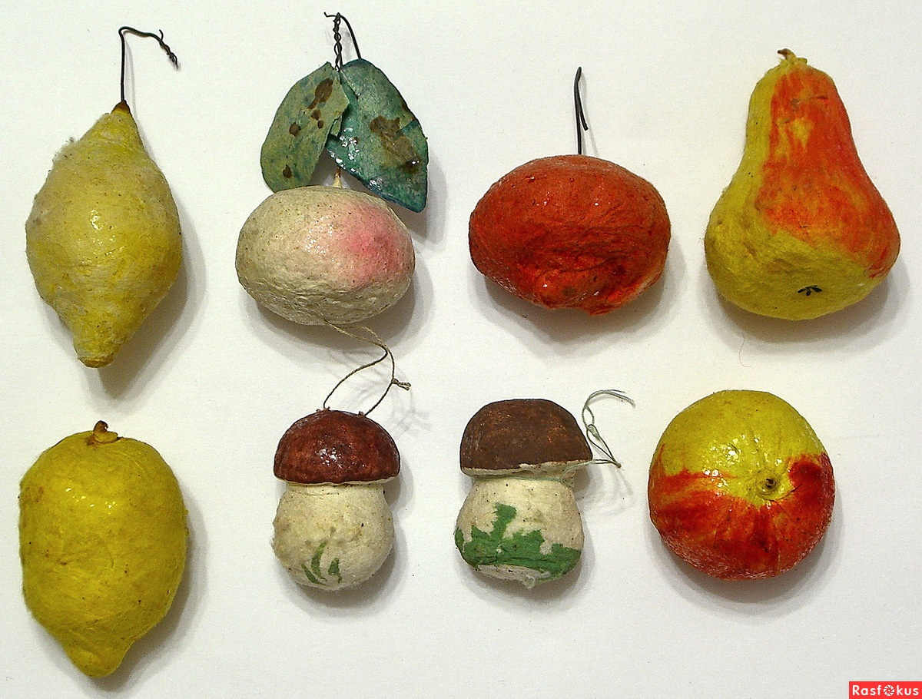
Игрушки из прессованной ваты, 40-50 гг.

Slide 4
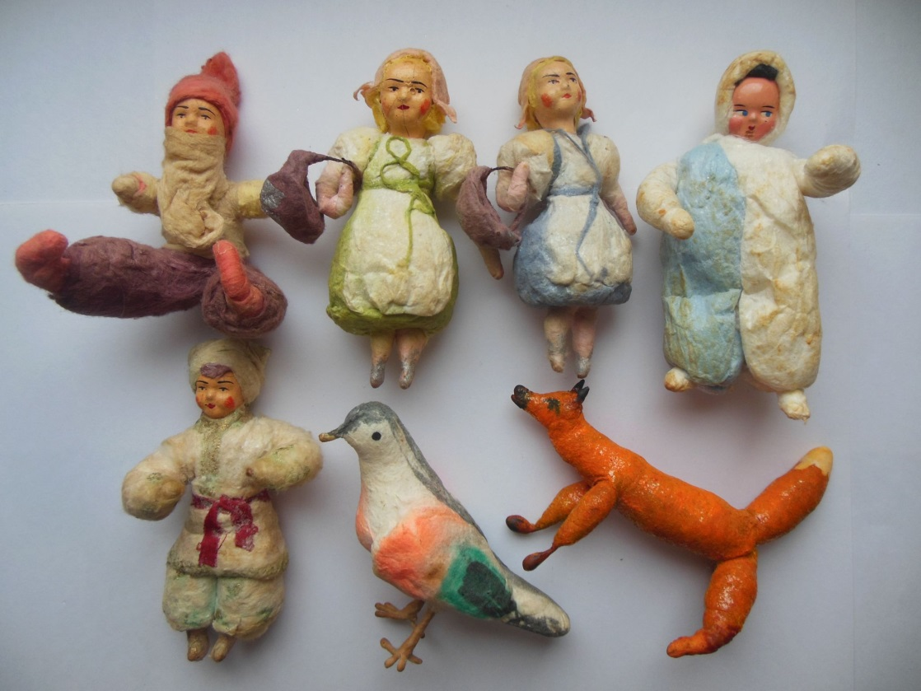
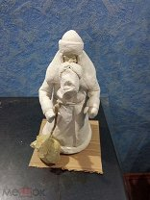
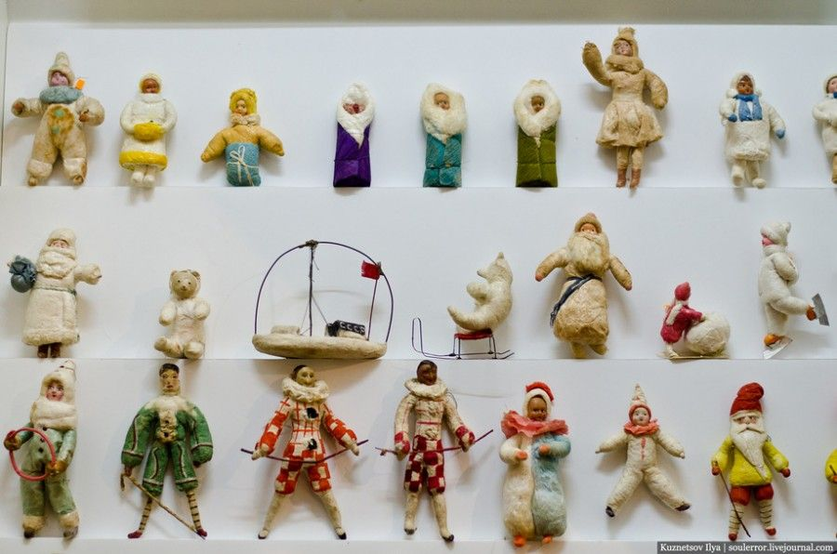
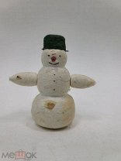

Slide 5
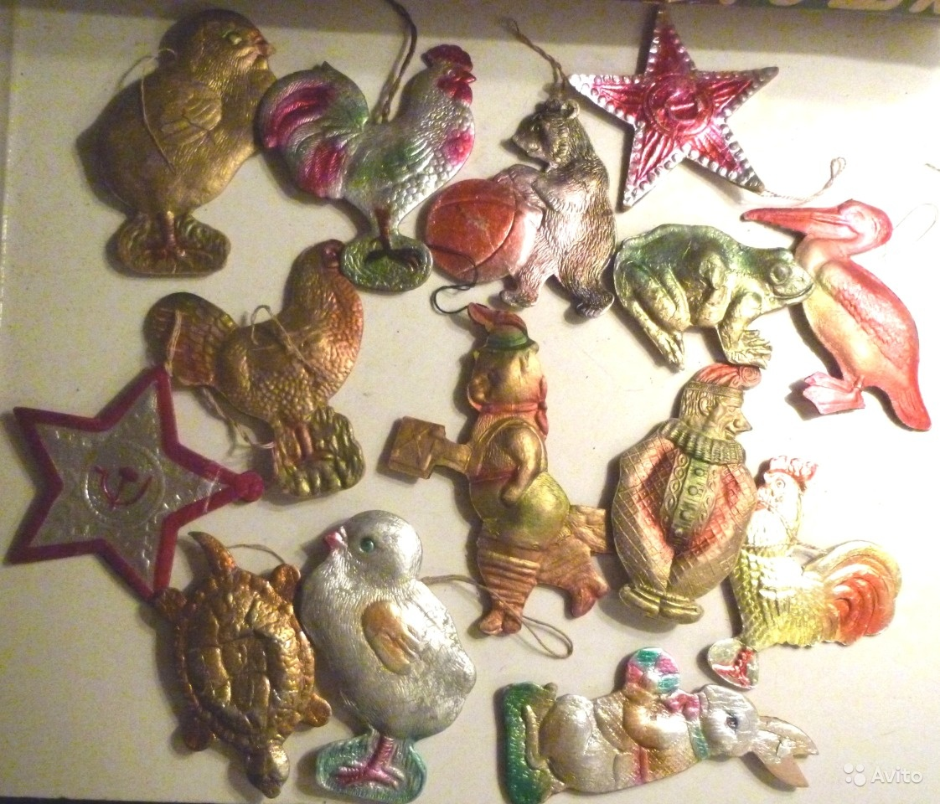
А еще первые елочные игрушки делали из фольги, папье-маше и картона.

Slide 6
С 1928 года празднование Нового года было официально запрещено – это стал обычный рабочий день.
И только в 1935 году за три дня до Нового года вышел номер газеты “Правда” с заметкой Павла Постышева «Давайте организуем детям хорошую ёлку». Этим был снят запрет на празднование Нового года. И тут же был налажен выпуск первых советских ёлочных игрушек. А уже в 1937 году Новый год с размахом праздновали у впервые поставленной большой ёлки в Кремле. И тогда же впервые Дед Мороз пришел к детям со своей маленькой внучкой Снегурочкой, которая с тех пор стала его верной помощницей.
Советский Новый год теперь не имел ничего общего с его рождественскими корнями. Вифлиемскую звезду на вершине заменили на советскую пятиконечную или даже просто на пики (которые ведут свое происхождение от наверший германских военных головных уборов). А игрушки стали изображать реалии нового быта: символику Советского Союза, фигурки животных, фруктов и овощей, парашютистов, дирижаблей и планеров. И только у картонных ёлочных снежинок сохранилось лицо ангелочка.

Slide 7
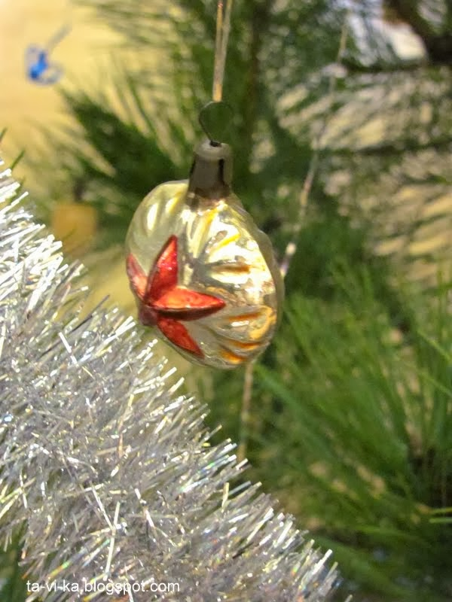
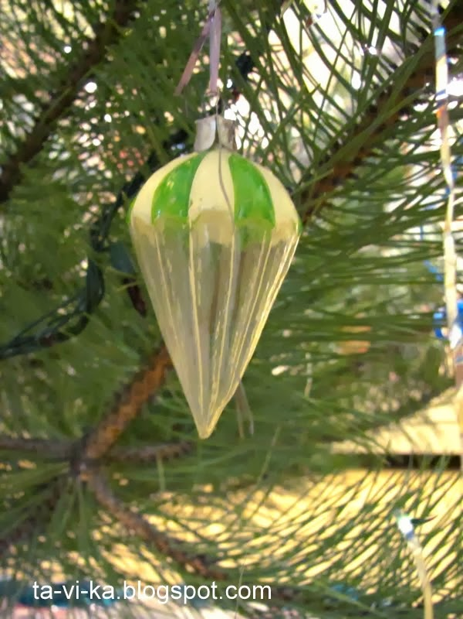
Ёлочные игрушки 50-е гг.
Шар со звездой
Парашют

Slide 8
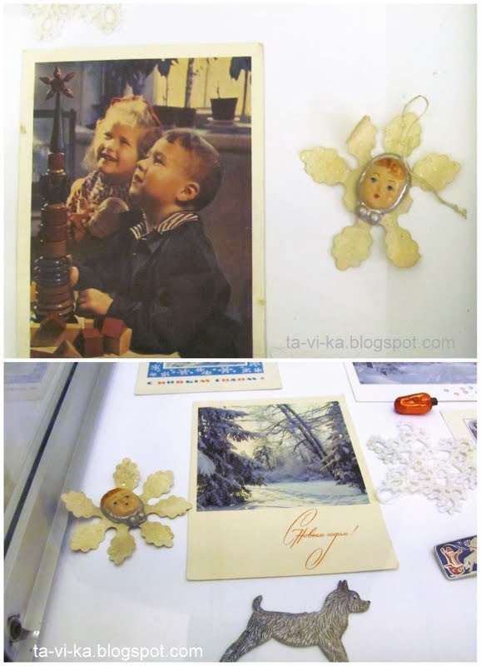
Снежинки с личиками младенцев, 40-е-50-е гг.

Slide 9
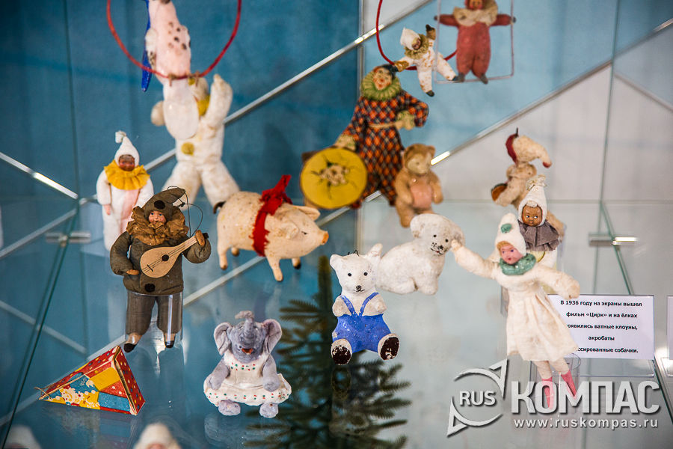
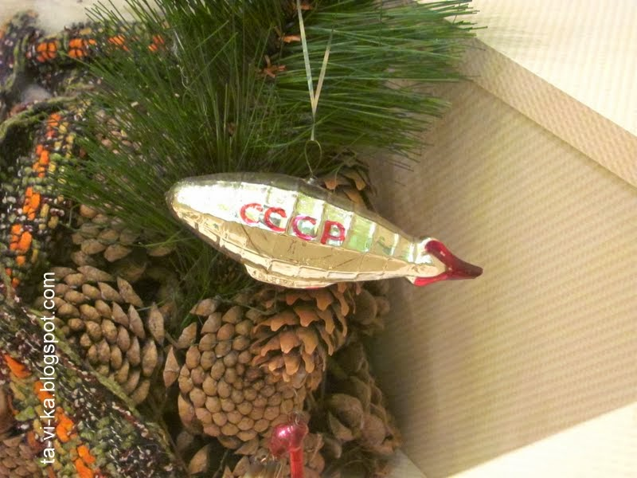
Игрушки отражали все значимые события того времени. Например, после выхода на экраны в 1936 году фильма с Любовью Орловой “Цирк” , на елках появились ватные клоуны, акробаты, цирковые слоны и дрессированные собачки. А в 1937 году дирижабль “СССР-В6” совершил рекордный по продолжительности полет в 130 часов непрерывного пребывания в воздухе. В честь него были выпущены ёлочные игрушки-дирижабли.

Slide 10
В тяжелые военные годы выпуск игрушек не остановился, завод “Москабель” выпускал их из отходов военного производства: проволоки, металлической стружки. В ход шли и медицинская вата, и бинты.
А после окончания войны ёлки страны снова засверкали новыми украшениями.
С 1947 года Новый год был объявлен выходным днем, и к его празднованию с тех пор всегда подходили с большим размахом.
В то время в моду вошли наборные игрушки-конструкторы из стеклянных бус (стекляруса). Чаще всего это были просто абстрактные фигуры, но и изображения реальных предметов было не редкостью: из стекляруса делали велосипеды и птичек, корзинки и сумочки, стрекозы, самолеты и даже спутники.

Slide 11
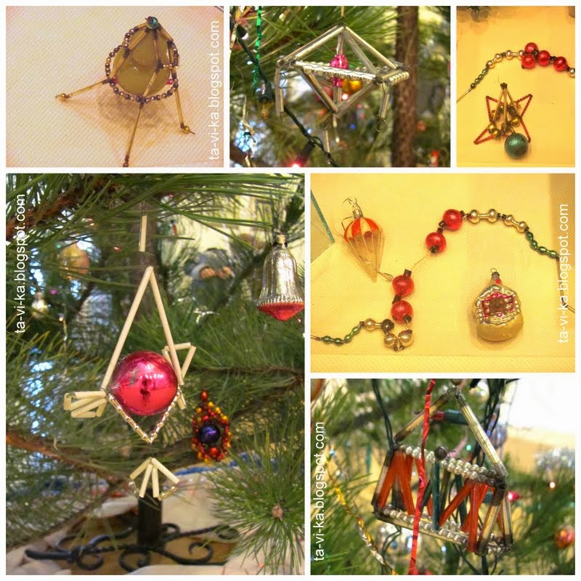

Slide 12
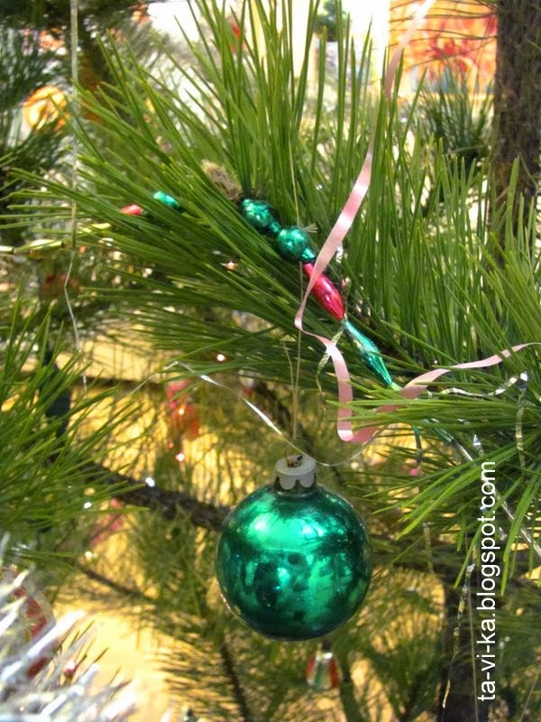
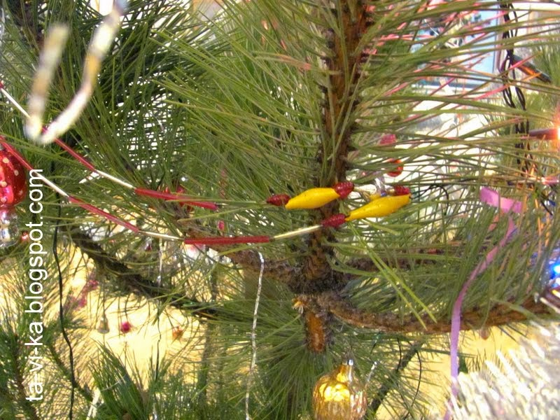
Бусы на ёлку из стекляруса,
50-е гг.

Slide 13
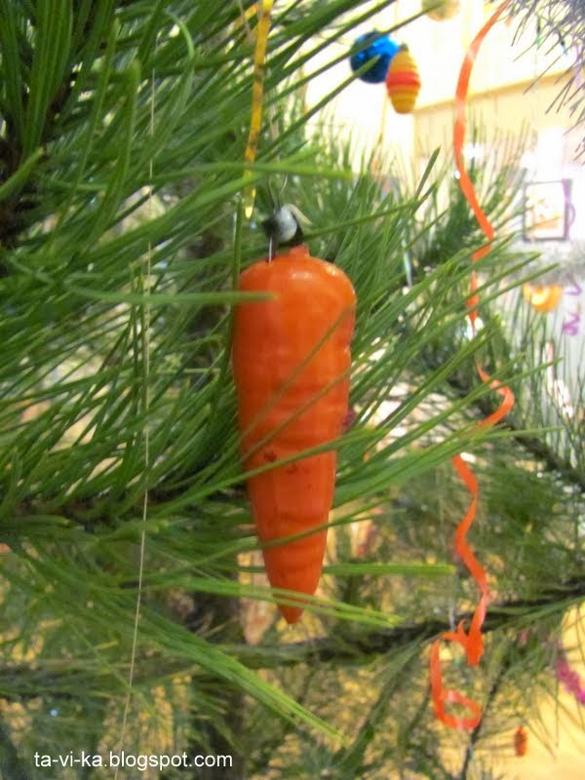
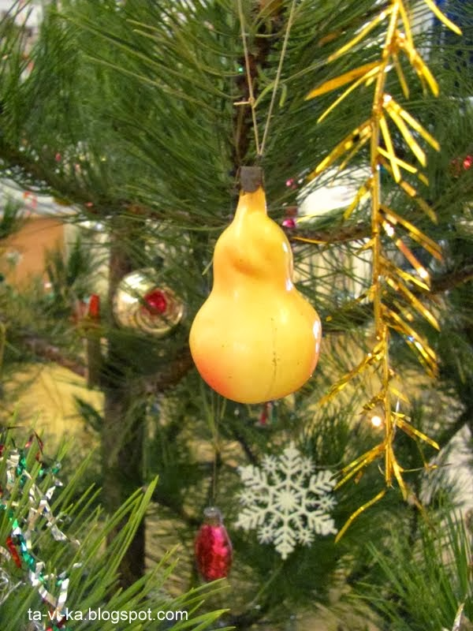
В ёлочных игрушках отражалась история нашей страны: со времен прихода к власти Хрущева и наступления “оттепели” в них стало меньше пропаганды. Начала преобладать сельскохозяйственная и бытовая тематика: появилось множество стеклянных овощей и фруктов, а среди них любимицей стала золотая кукуруза. Ёлку украсили самовары, чайнички и лампы. Кстати, стеклянные “сосульки” впервые стали изготавливаться в это же время.
Ёлочные игрушки
морковь и груша,
50-60-е гг.

Slide 14
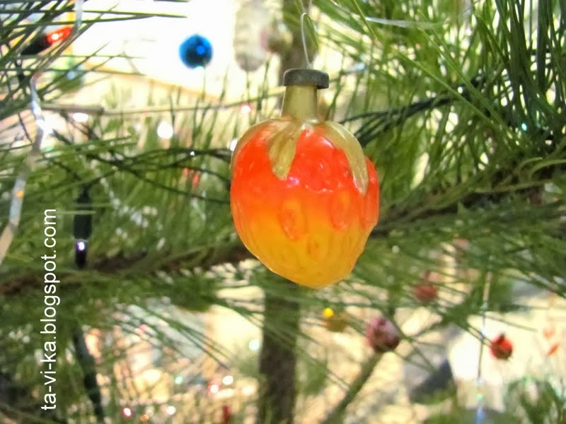
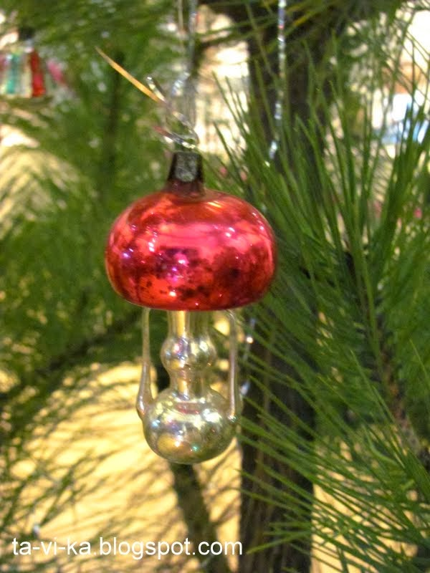
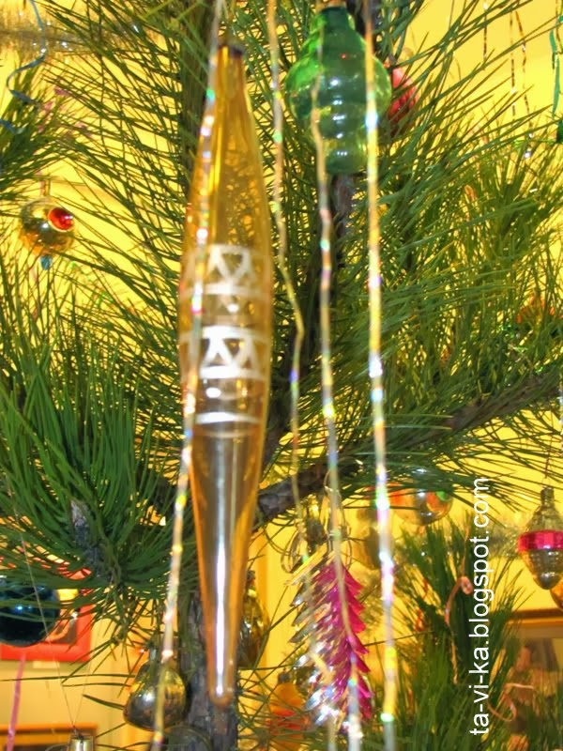
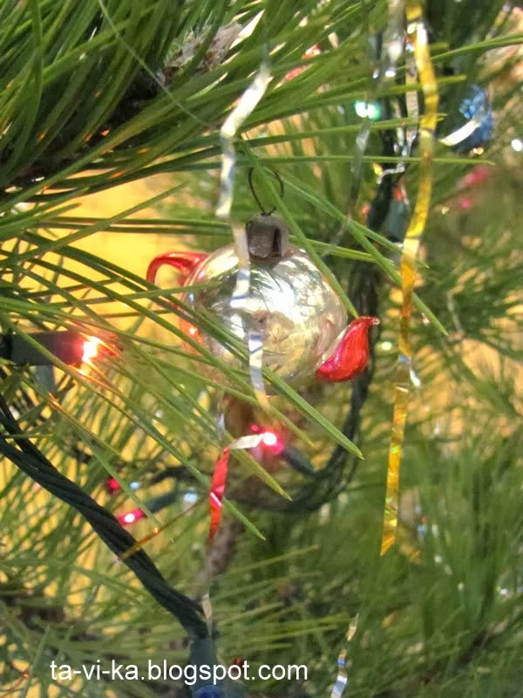
Ёлочные игрушки
50-60-е гг:
Клубника
Керосиновая
лампа
Сосулька
Чайник

Slide 15
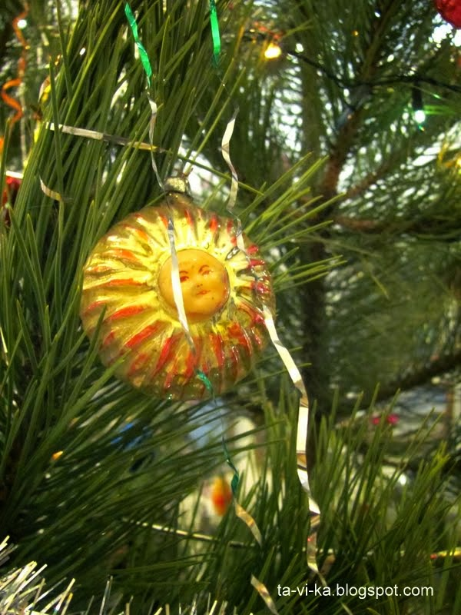
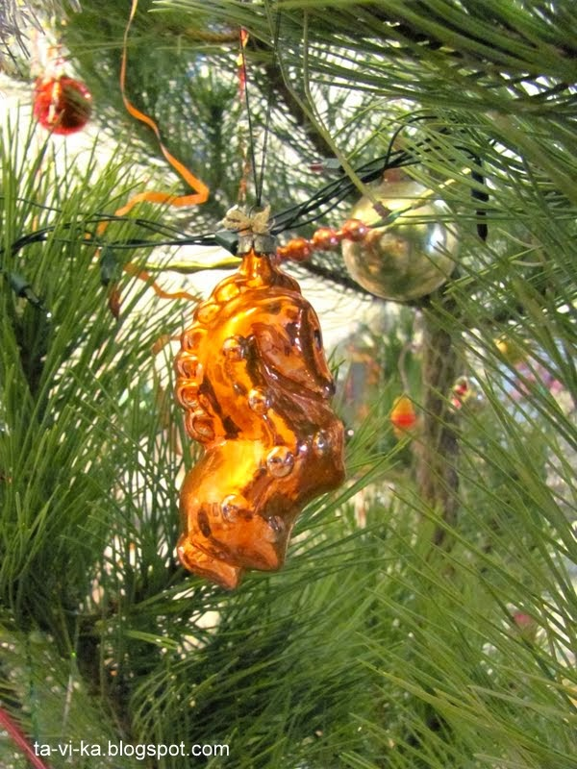
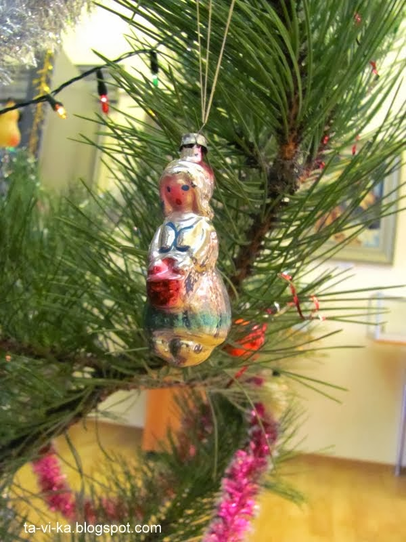
В 50х годах, после празднования в 1949 году юбилея Пушкина, стали выпускаться фигурки с изображением героев сказок. Сначала только пушкинских, а уже потом к старику и Золотой рыбке добавились и герои других детских сказок: Доктор Айболит, Красная Шапочка, Конек-Горбунок, Алладин, избушки и сказочные домики, а гораздо позже и Крокодил Гена и другие сказочные герои современных сказок. (Солнце, конёк-горбунок, Красная Шапочка, 50-60 гг)

Slide 16
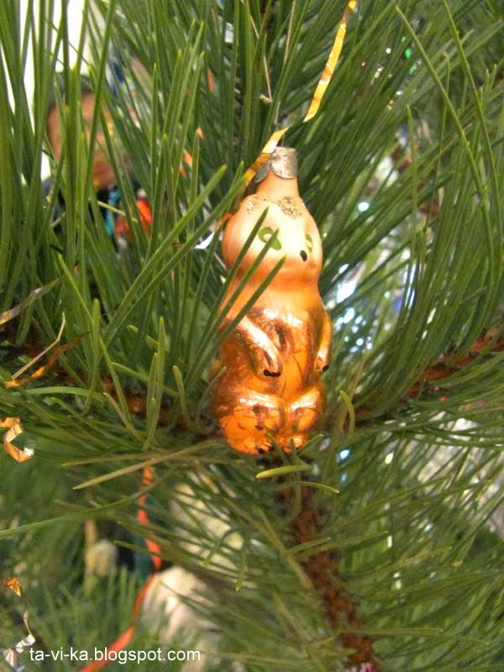
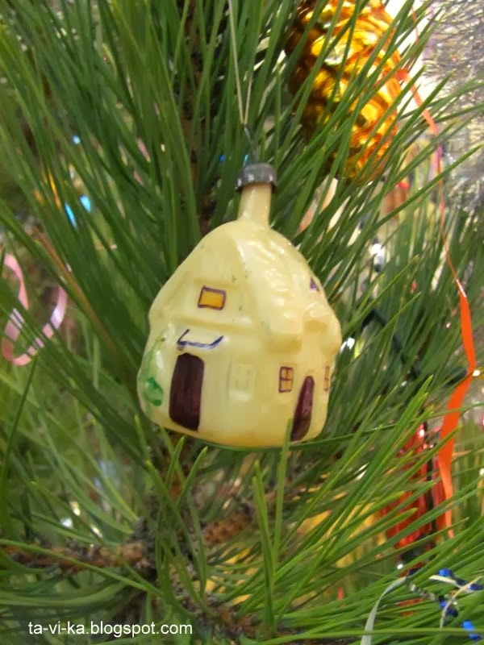
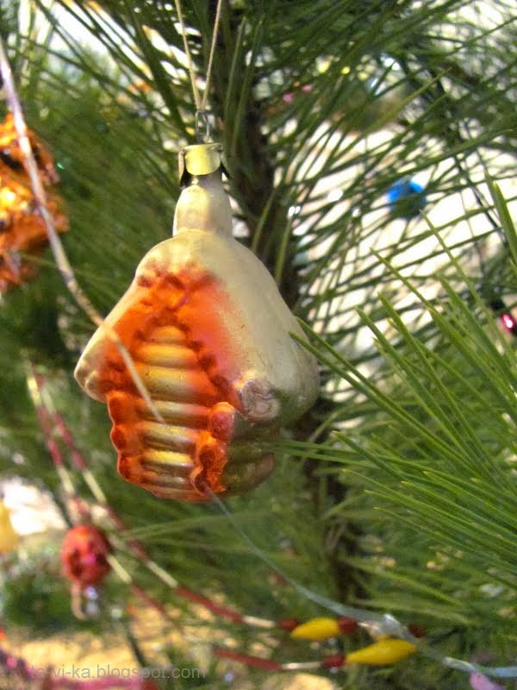
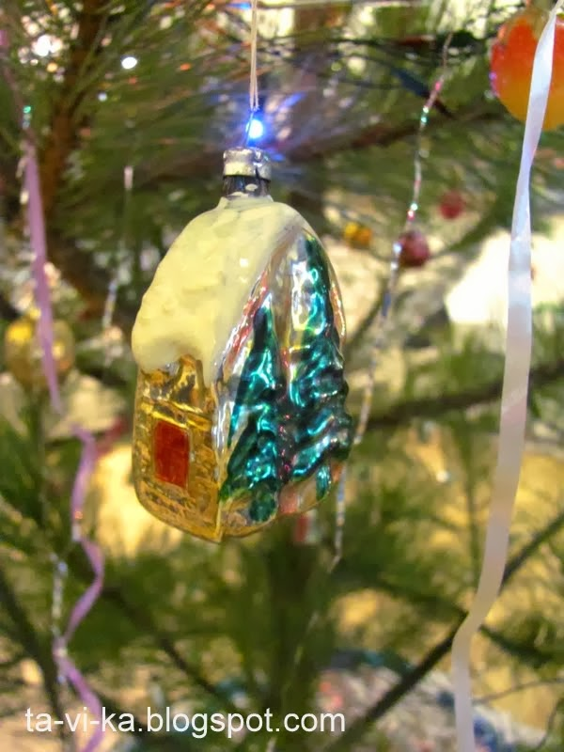
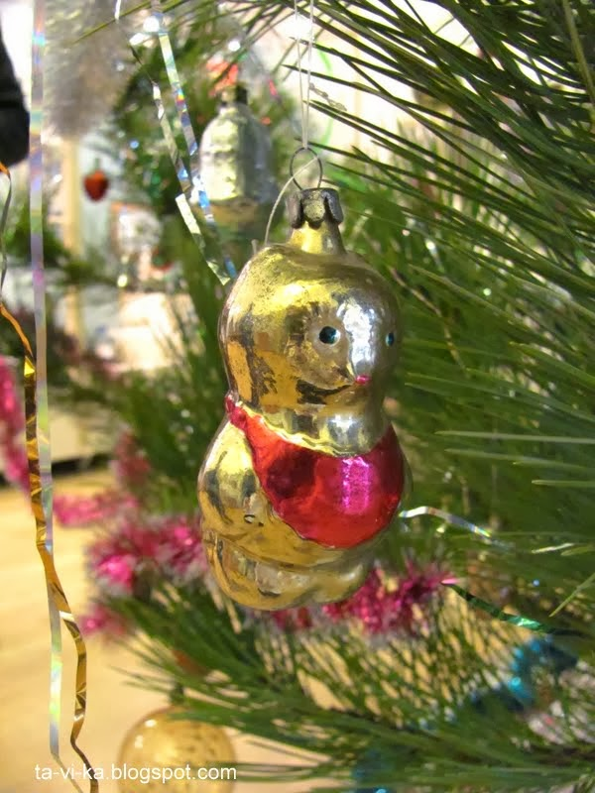
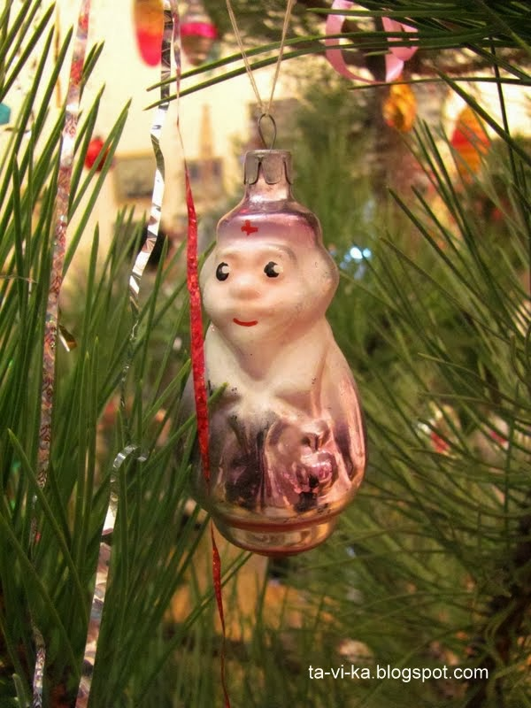
Лисичка
Сказочный домик
Избушка
Домик,
Котик
Доктор Айболит

Slide 17
Тогда же, в начале 50х годов, появились наборы игрушек для украшения ёлки “Малютки”. Ведь из-за жилищного кризиса множество людей жили в коммуналках и не имели возможность поставить в комнате большую ёлку. А пластмассовую ёлку-малютку можно было разобрать как пирамидку. Места она занимали минимум, а выглядела очень по-современному: пластик (из которого она изготавливалась) тогда считался супер-современным и практичным материалом. Да и места для хранения такая елка не требовала. В комплекте к елочке “Малютке” шел набор крохотных игрушек. Их выпускали несколько разных наборов на разных заводах. Часть пластиковые, часть – стеклянные.

Slide 18
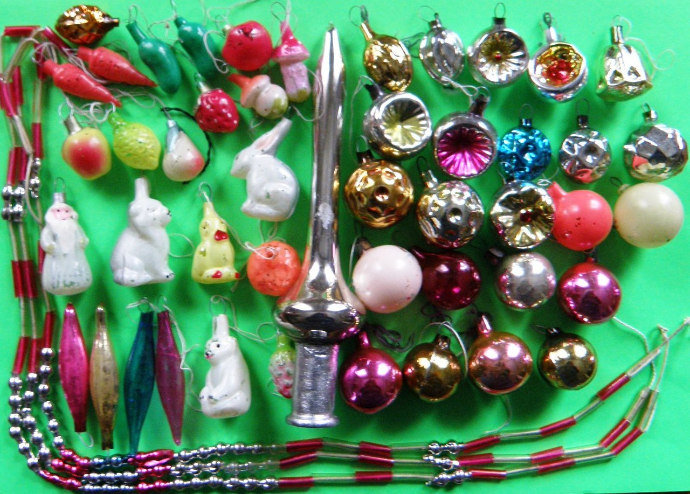
Игрушки с ёлки-малютки

Slide 19
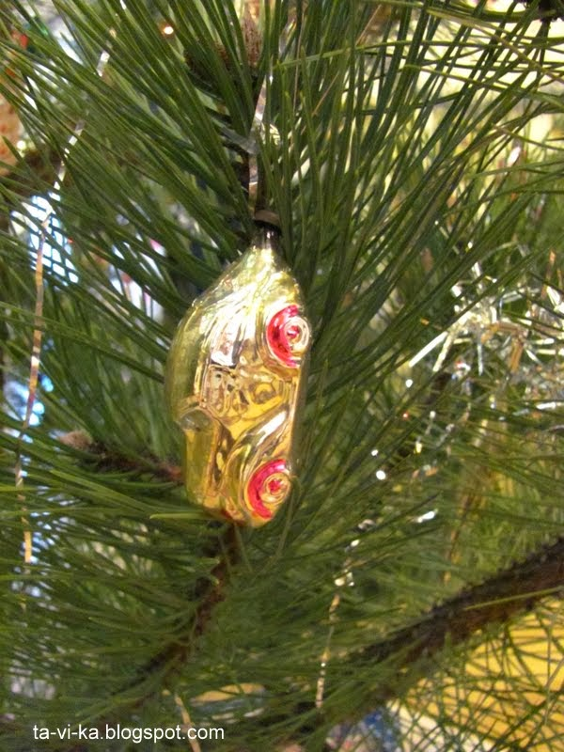
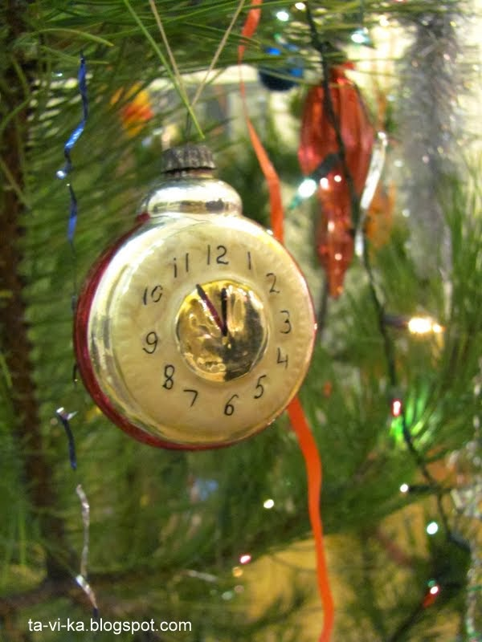
В 1955 году с конвейера сошла новая модель автомобиля «Победа» – ГАЗ-М20В. И с тех пор на ёлках стали появляться стеклянные машины.
В 1956 году на экраны кинотеатров вышел фильм Эльдара Рязанова “Карнавальная ночь”, песню из которого знают даже те, кто ни разу его не смотрел. Помните, “Пять минут, пять минут, это много или мало” ? С тех пор на ёлках все игрушечные часики застыли на без пяти двенадцать.

Slide 20
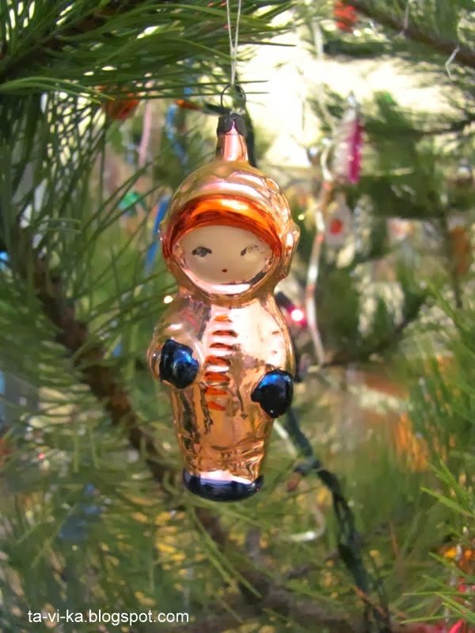
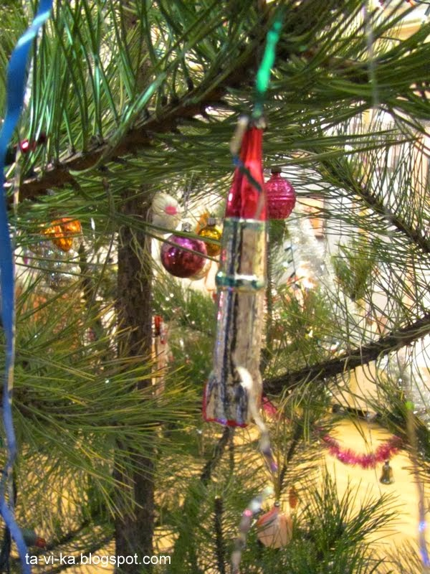
А после полета Гагарина среди ёлочных игрушек появилось множество космонавтов и разнообразных ракет.
Космонавт
Ракета

Slide 21
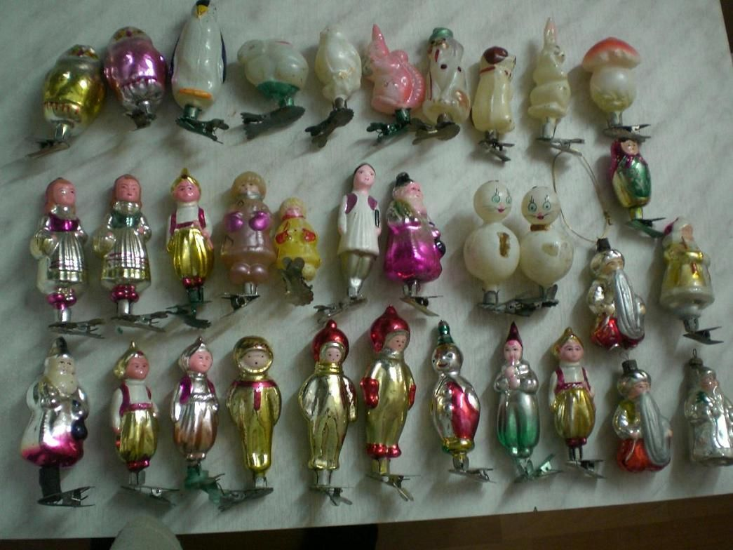
Игрушки на прищепках вошли в обиход в 50е-60е годы. Они изображали зверей, спортсменов, детей и жителей страны в национальных костюмах.

Slide 22
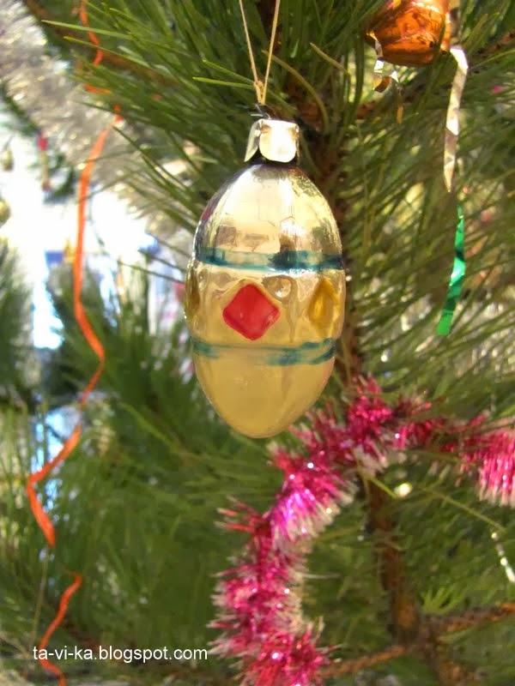
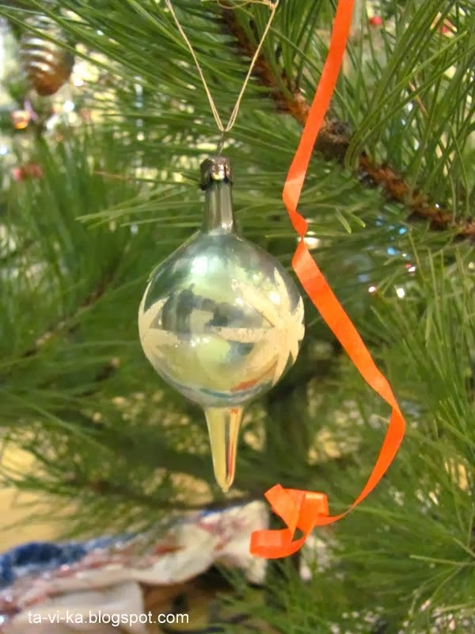
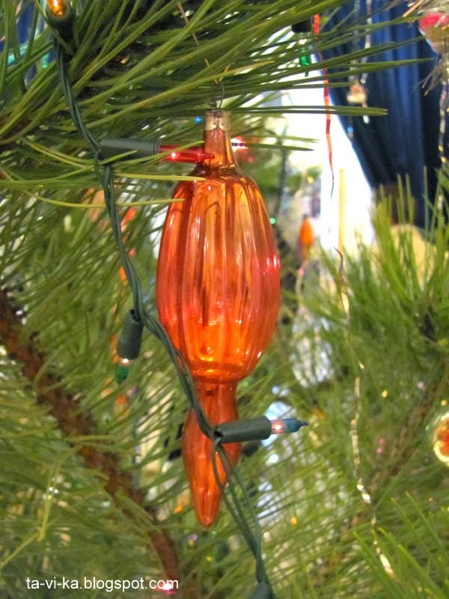
На смену игрушкам, сделанным и расписанным ручным способом, пришли новые – изготовленные на конвейере. Они, может и не такие эксклюзивные, но в них есть своя прелесть. В 70е-80е годы для ёлочных игрушек стали использовать новые материалы: поролон, алюминий, пластмассу, фольгу.

Slide 23
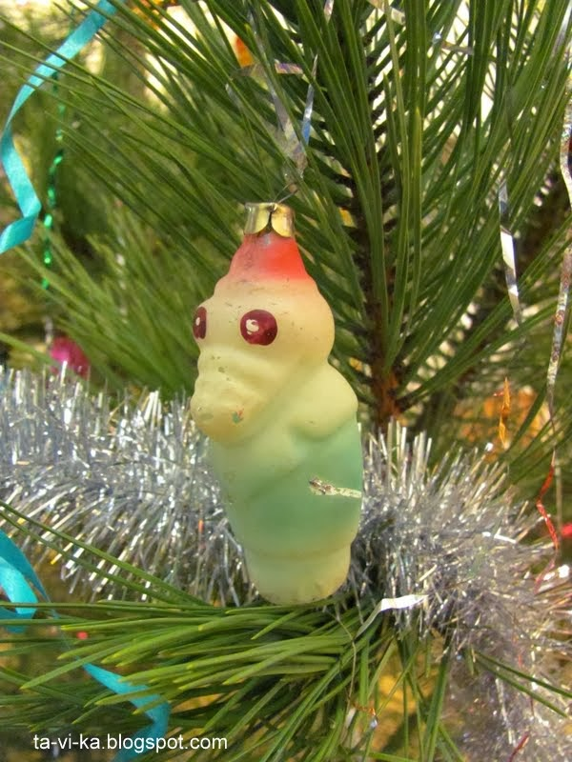
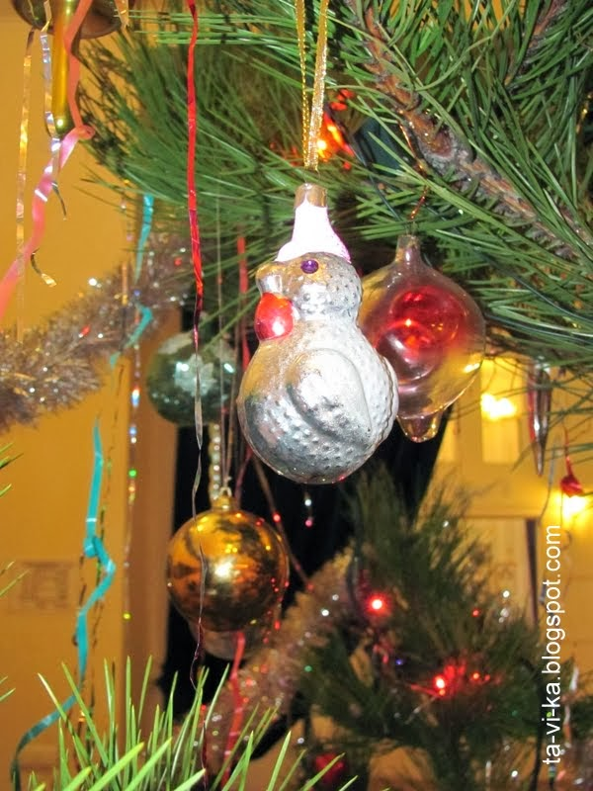
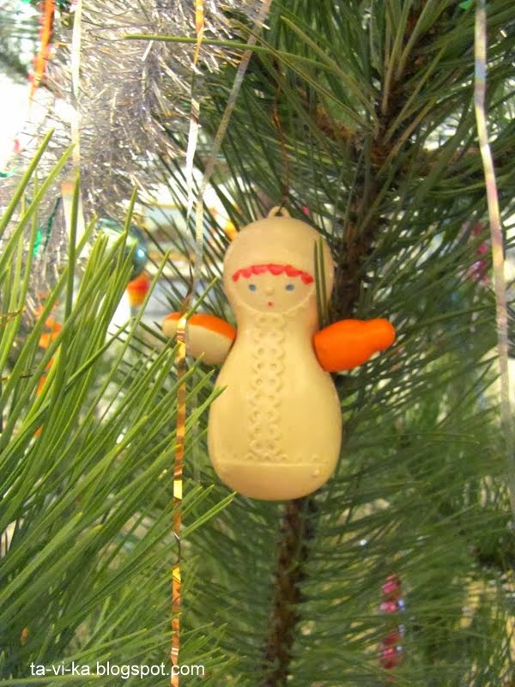
Ёлочные игрушки, 70-е гг.
Крокодил Гена
Петушок
Пластиковая матрешка

Slide 24
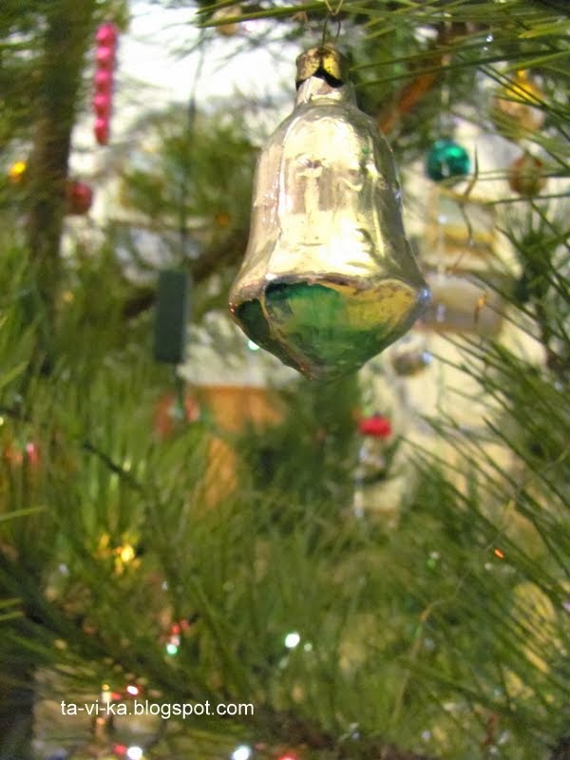
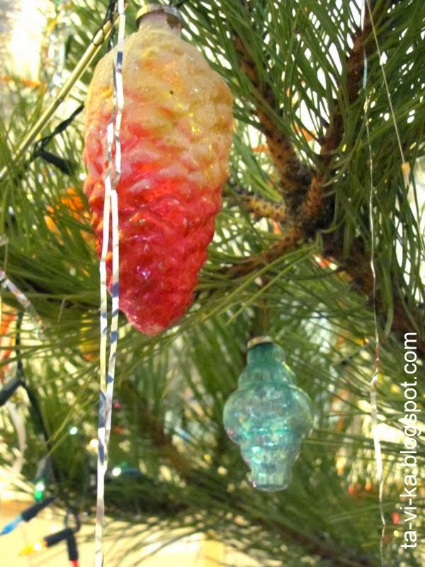
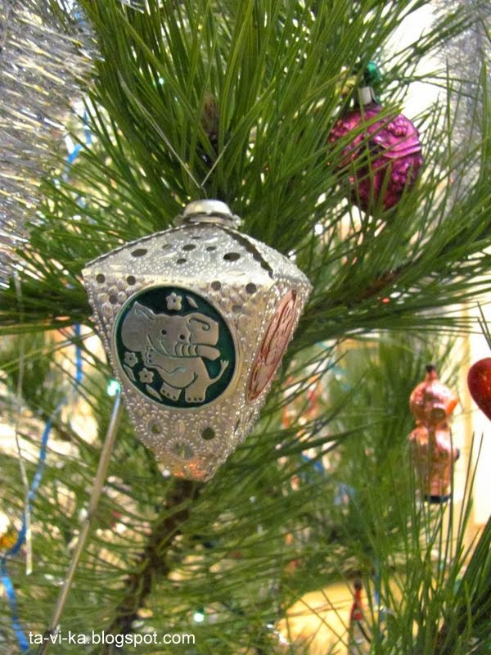
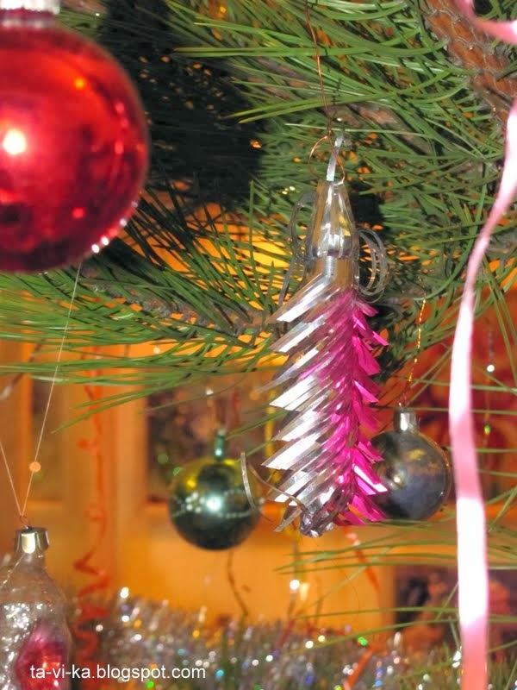
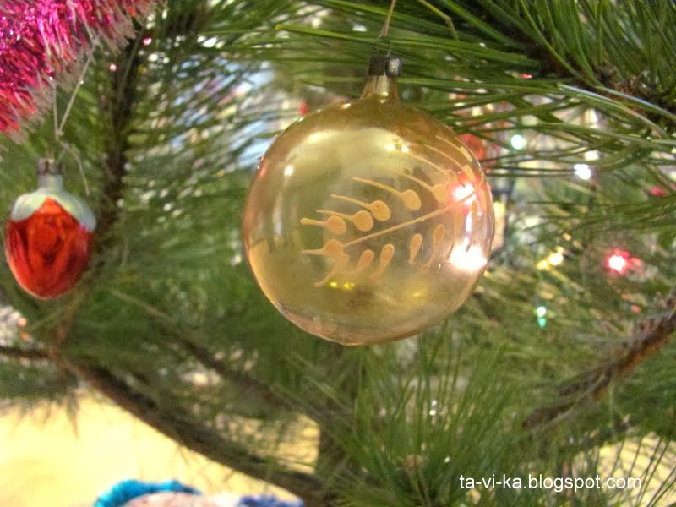
Ёлочная игрушка
из алюминия
Игрушка из фольги

Slide 25
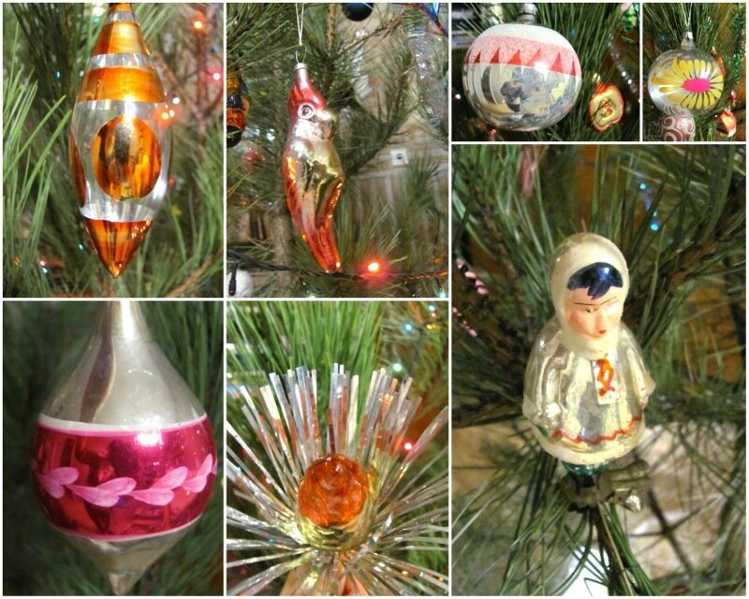
Елочные игрушки времен СССР

Slide 26
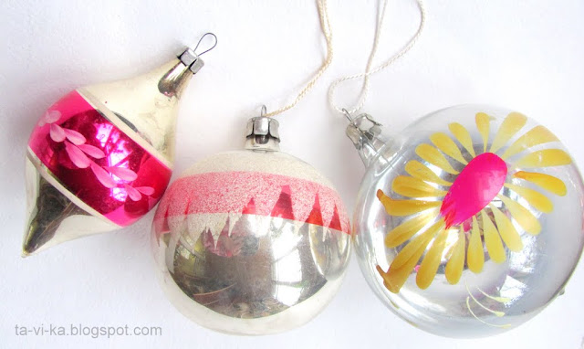
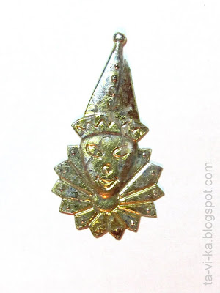
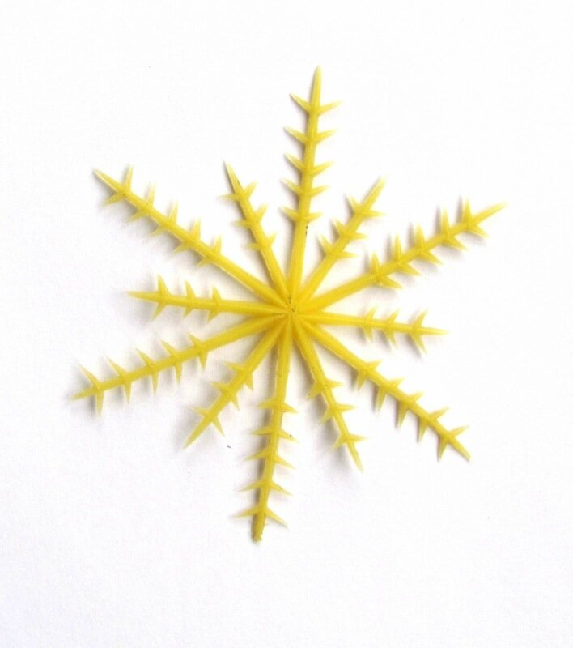
Елочные шарики времен СССР (1980-е гг.)
Пластиковые
плоские фигурки
Пластмассовая
снежинка
Колокольчик
Орешки в фольге

Slide 27
СПАСИБО
ЗА
ВНИМАНИЕ!

